Slide 1

СПБ Книготорговая компания
Основана в 1993 году

Slide 2
ООО "СПб Книготорговая Компания" с 1993 года успешно работает в сфере книжной торговли, обеспечивая литературой преимущественно библиотеки Санкт-Петербурга и Северо-Западного региона.
В нашем постоянном ассортименте представлено свыше 40000 наименований книг по различным направлениям. Широко представлена детская и художественная литература. Работаем со всеми издательствами России.
ООО «СП Книготорговая Компания» приглашает на комплектование библиотек.
Предлагаем разные варианты комплектования:
1. Представлены образцы книг в трех залах, есть возможность посмотреть и отобрать книги у нас.
2. Можно оформить заказ в нашем прайсе и прислать нам по электронной почте.
3. Работаем с индивидуальными заявками, можно прислать перечень нужных книг. Все наши сотрудники с многолетним стажем работы в книжной торговле.

Slide 3
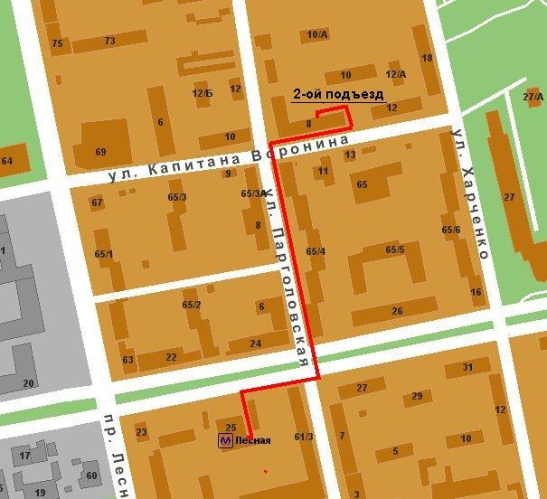
Советуем и помогаем с выбором новинок.
Осуществляем помощь в подготовке документов для проведения электронных аукционов. Мы зарегистрированы на всех торговых площадках и электронном магазине СПб и ЛО.
Бесплатная доставка, в том числе подъем на этаж.
Наш адрес: 194100
Санкт-Петербург, ул. Капитана Воронина, д. 8
Пять минут ходьбы от метро «Лесная».
Наши контакты:
тел. 295-06-57, 295-55-76,
E-mail: home@bookroom.ru
Сайт: www.bookroom.ru

Slide 4
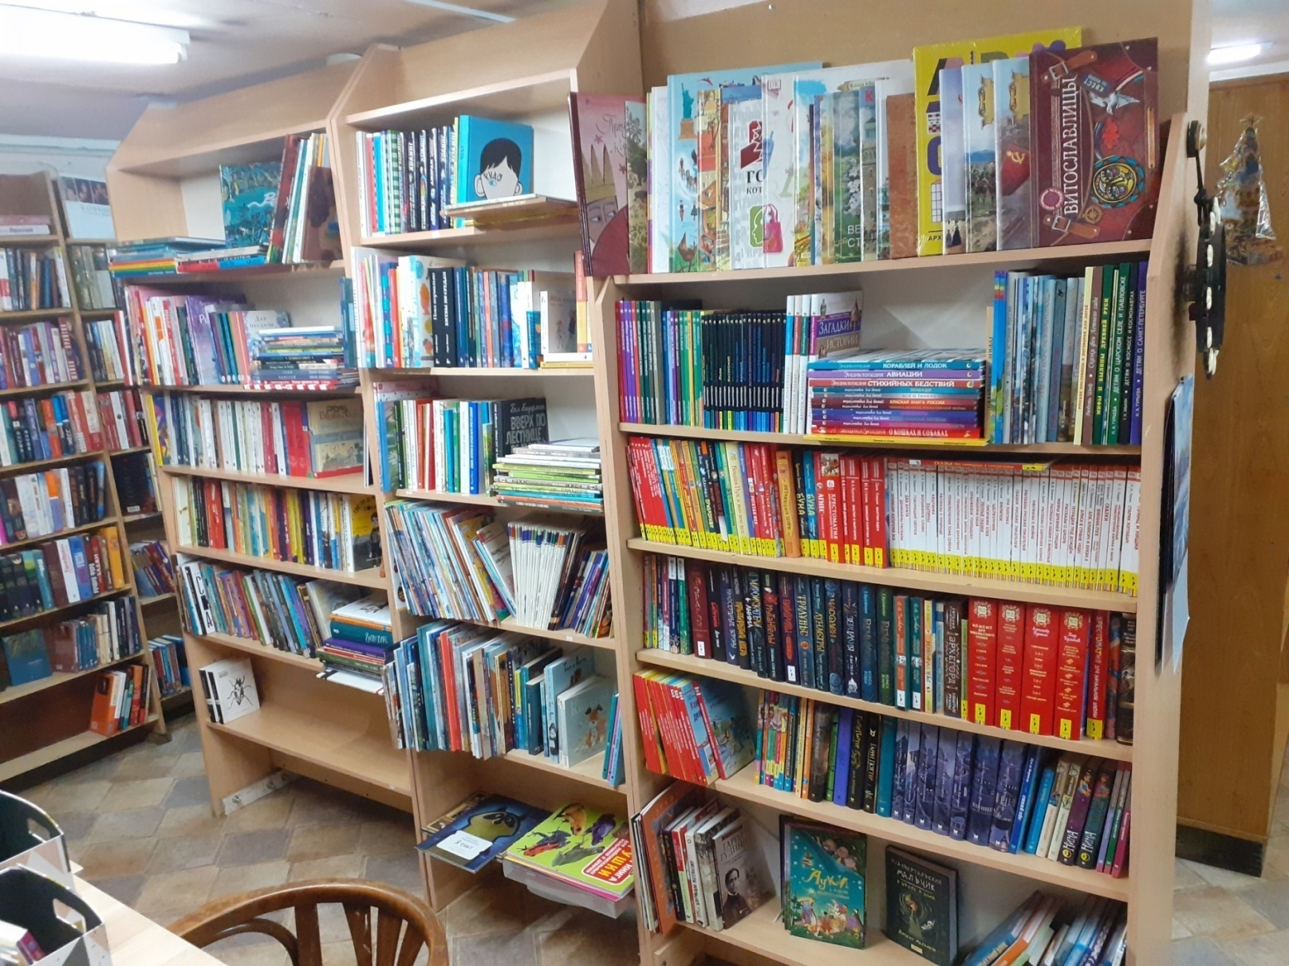

Slide 5
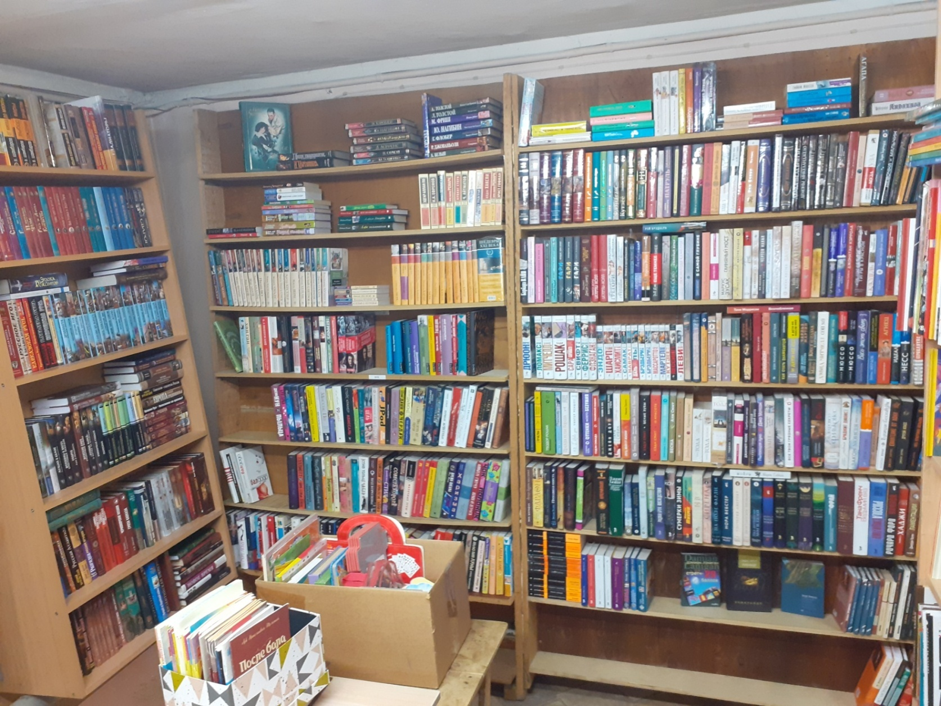

Slide 6
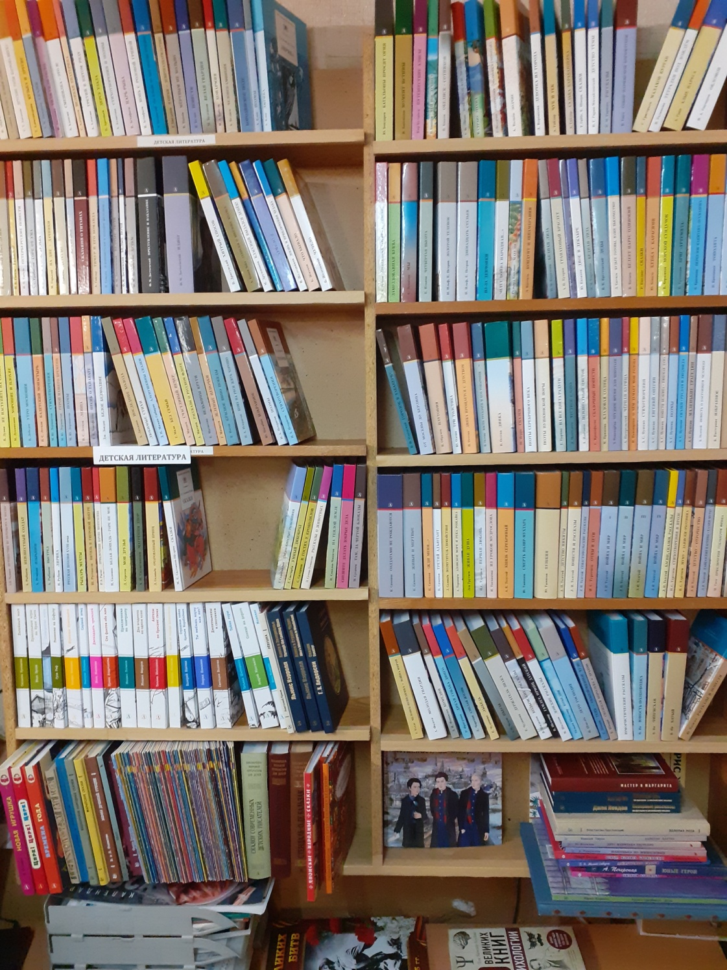

Slide 7


Slide 8
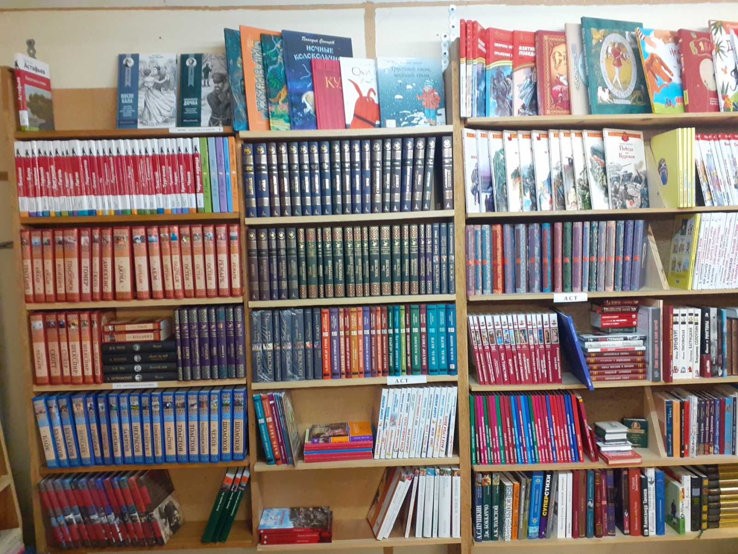

Slide 9


Slide 10


Slide 11

Спасибо за внимание!
Спасибо за внимание!

